Slide 1
再思“圣”与“俗” 可7：1-23

Slide 2
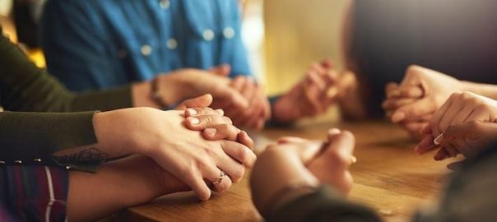
祈祷/Prayer

Slide 3
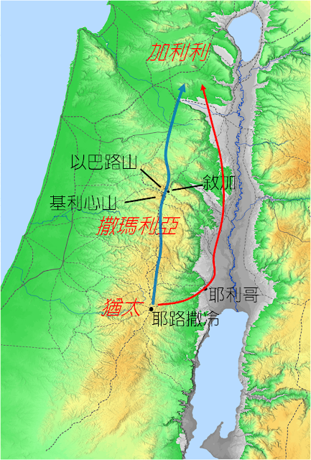
1有法利赛人，和几个文士，从耶路撒冷来，到耶稣那里聚集。 可7：1
一、法利赛人的指控：门徒饭前不洗手 7：1-5

Slide 4
7耶稣叫了十二个门徒来，差遣他们两个两个的出去。也赐给他们权柄，制伏污鬼。 12门徒就出去，传道叫人悔改。 13又赶出许多的鬼，用油抹了许多病人，治好他们。 14耶稣的名声传扬出来。希律王听见了，就说，施洗的约翰从死里复活了，所以这些异能由他里面发出来。 可6：7-14

Slide 5
34耶稣出来，见有许多的人，就怜悯他们。因为他们如同羊没有牧人一般。于是开口教训他们许多道理。35天已经晚了，门徒进前来说，这是野地……请叫众人散开，他们好往四面乡村里去，自己买什么吃……耶稣说，你们有多少饼……五个饼，两条鱼。39耶稣吩咐他们叫众人一帮一帮的，坐在青草地上……耶稣拿着这五个饼，两条鱼，望着天祝福，掰开饼，递给门徒摆在众人面前。也把那两条鱼分给众人……44吃饼的男人，共有五千。 可6：34-44

Slide 6
53既渡过去，来到革尼撒勒地方，就靠了岸。54一下船，众人认得是耶稣。55就跑遍那一带地方，听见他在何处，便将有病的人，用褥子抬到那里。56凡耶稣所到的地方，或村中，或城里，或乡间，他们都将病人放在街市上，求耶稣只容他们摸他的衣裳繸子。凡摸着的人，就都好了。 可6：53-56

Slide 7
5法利赛人和文士问他说，你的门徒为什么不照古人的遗传，用俗手吃饭呢？ 可7：5 俗手的“俗”字，希腊原文是“Koinos”, 这个字 在原文中的含义不是指卫生上的不洁，而是 宗教礼仪上的不洁。

Slide 8
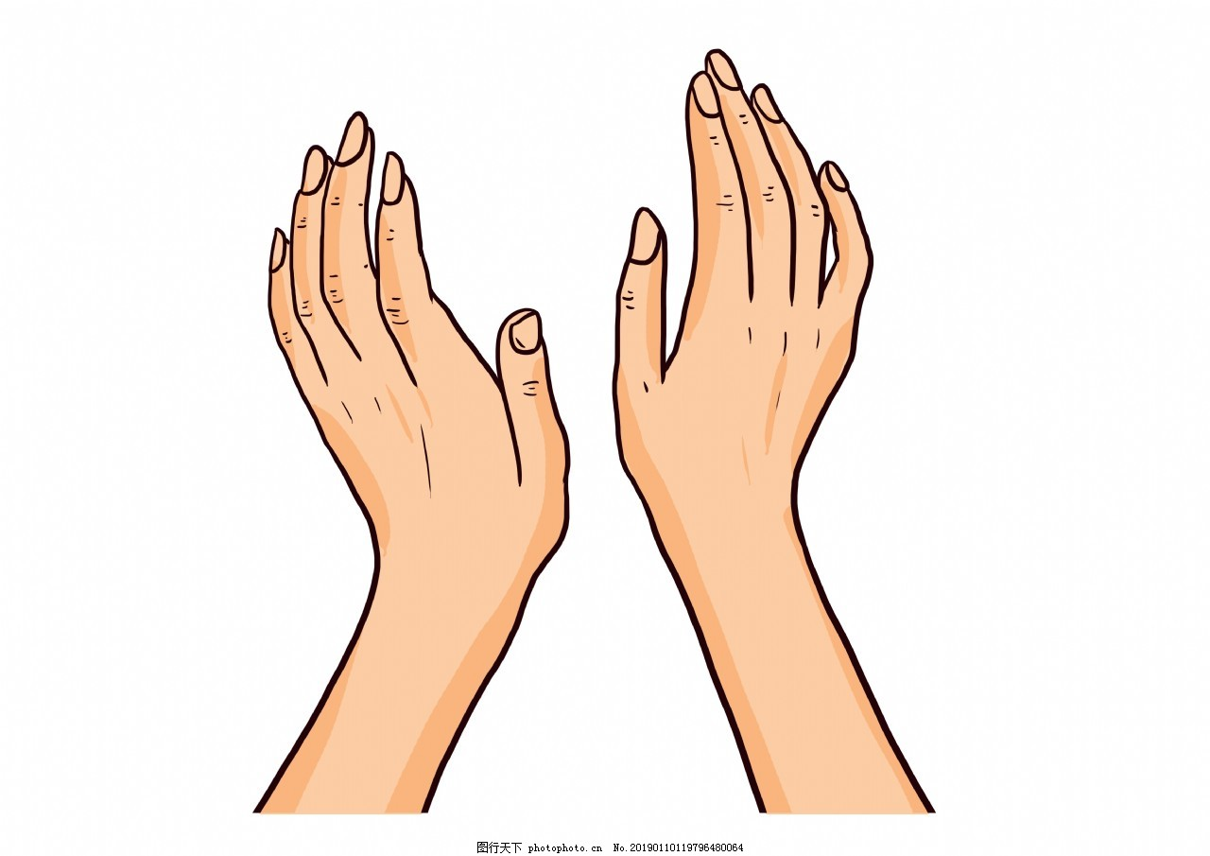
一、

Slide 9
17耶和华晓谕摩西说，18你要用铜作洗濯盆和盆座，以便洗濯。要将盆放在会幕和坛的中间，在盆里盛水。 19亚伦和他的儿子要在这盆里洗手洗脚。 20他们进会幕，或是就近坛前供职给耶和华献火祭的时候，必用水洗濯，免得死亡。 21他们洗手洗脚就免得死亡。这要作亚伦和他后裔世世代代永远的定例。 出30：17-21

Slide 10
二、耶稣对法利赛人的回应: 律法与传统 7：6-13 问题思考： 神的律法与人的传统，哪一个更重要？

Slide 11
10摩西说，当孝敬父母。又说，咒骂父母的，必治死他。11你们倒说，人若对父母说，我所当奉给你的，已经作了各耳板，（各耳板，就是供献的意思）12以后你们就不容他再奉养父母。 可7：10-12 2要孝敬父母，使你得福，在世长寿。这是第一条带应许的诫命。 弗6：2

Slide 12
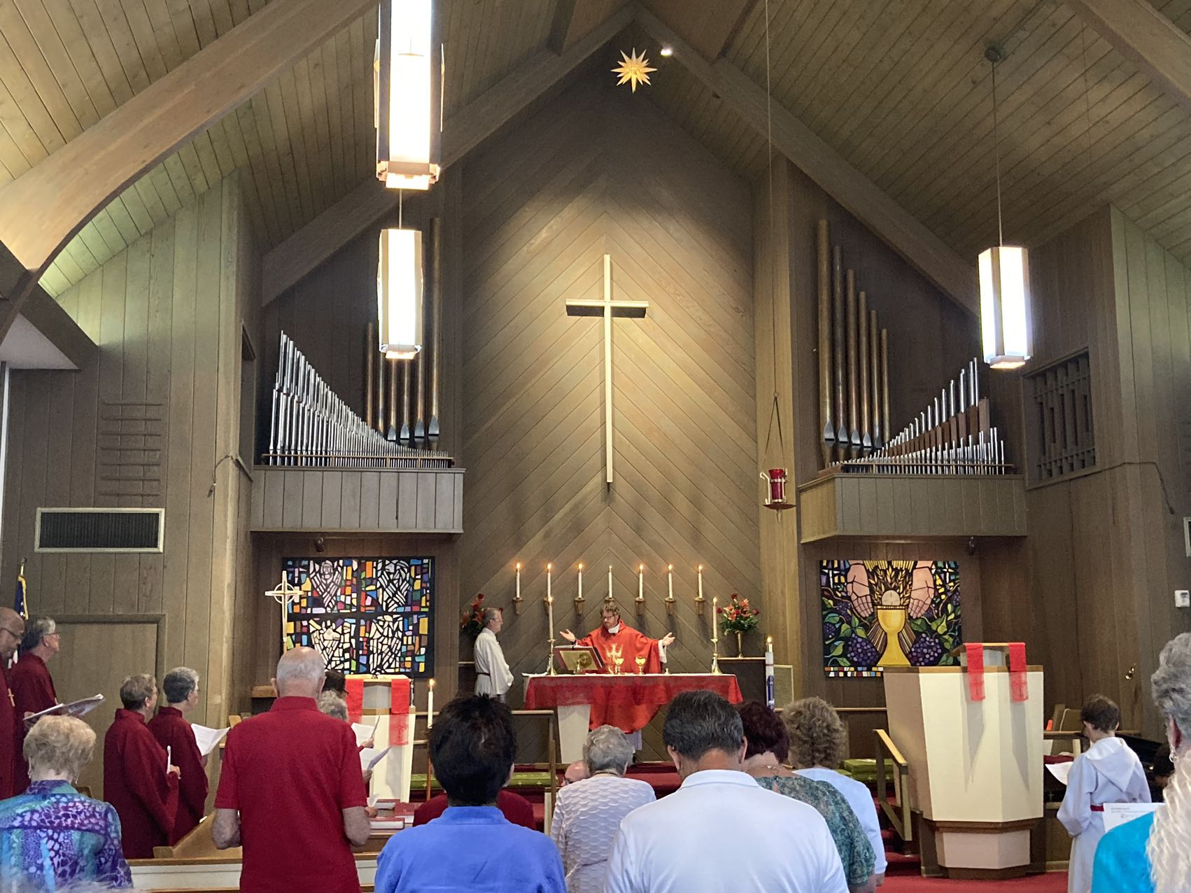
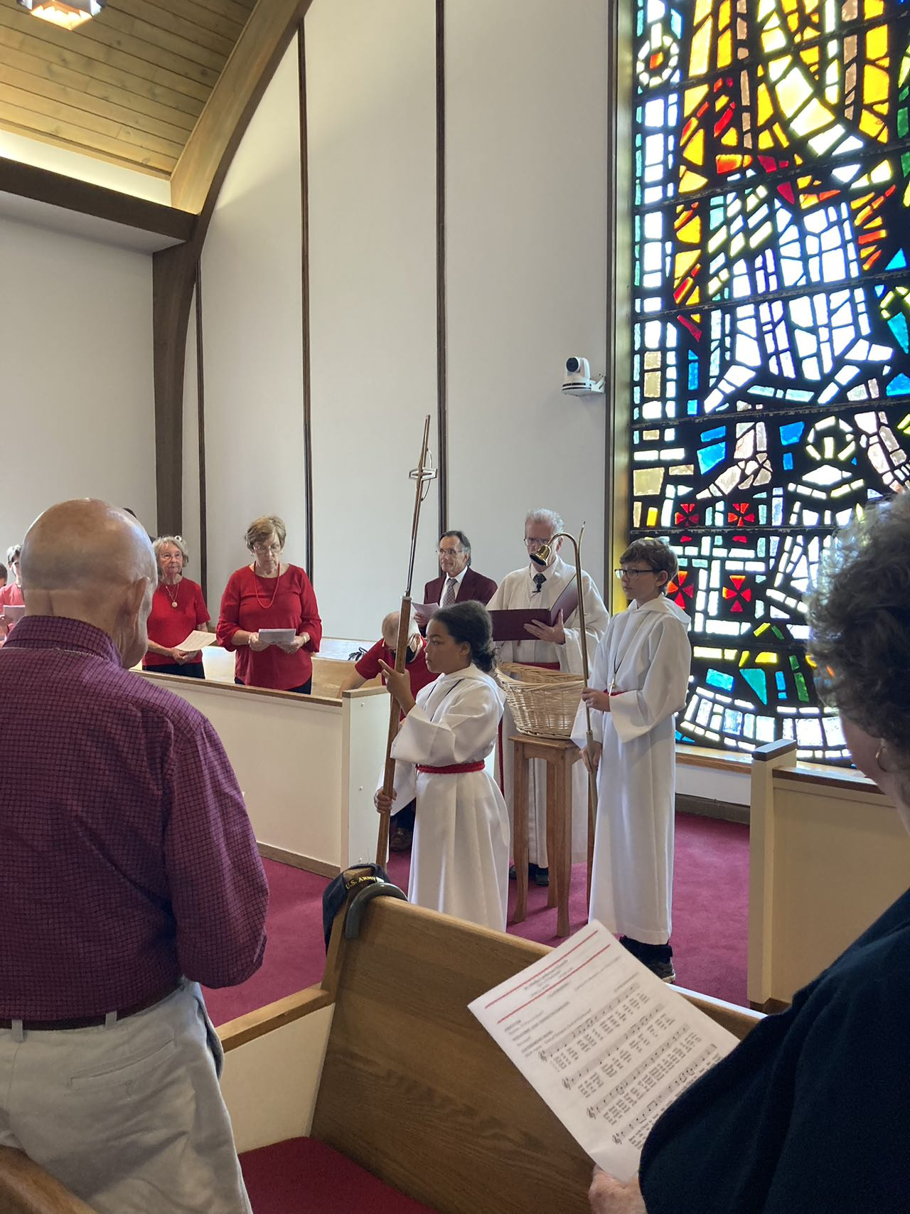
一、

Slide 13
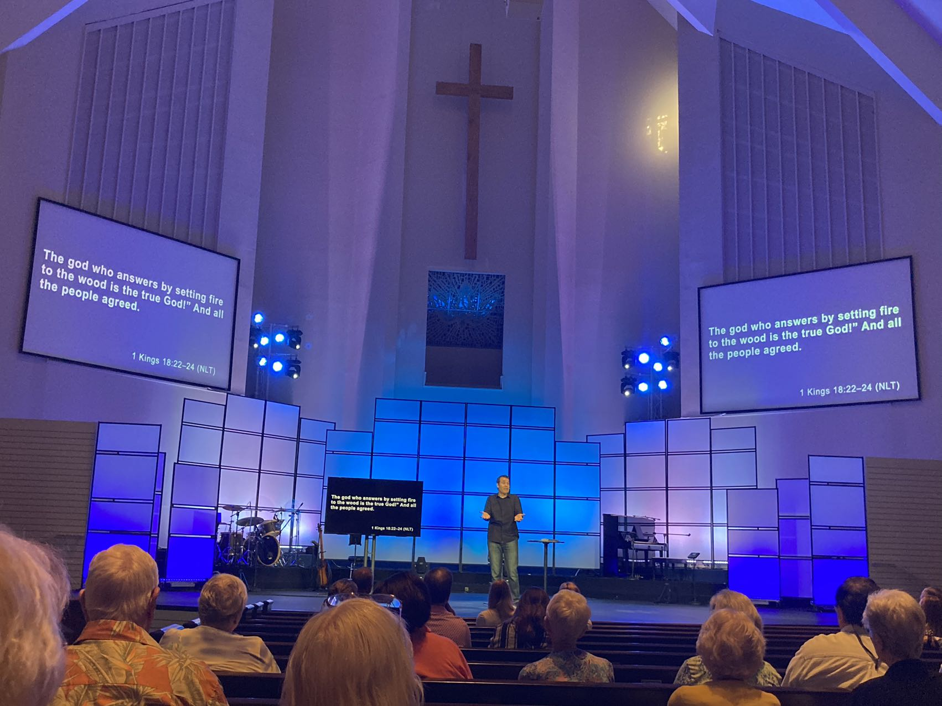
一、

Slide 14
1、偏保守 注重礼仪和神的话语 传统诗歌 穿着庄重
三种类型的教会
2、偏现代 不注重礼仪
当下流行诗歌
穿着自由
3、保守/现代 第一堂传统，老年人居多
现代的乐器，装饰也现代化 第二堂现代，年轻人居多

Slide 15
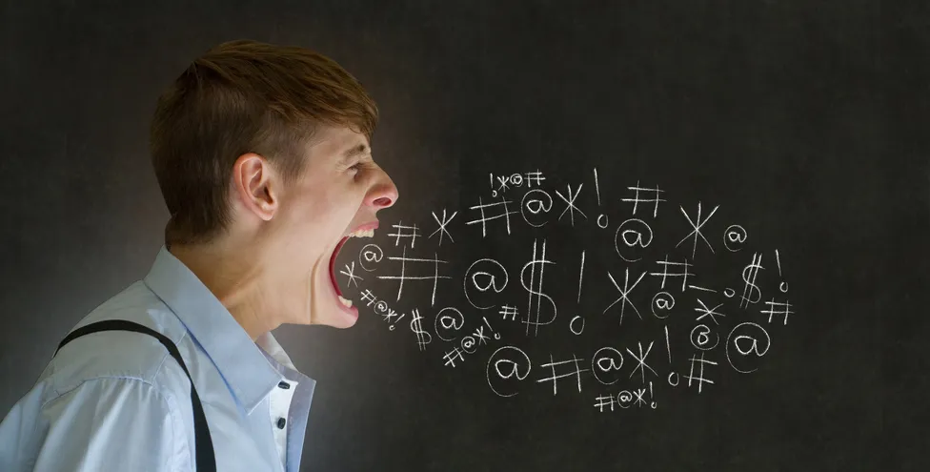
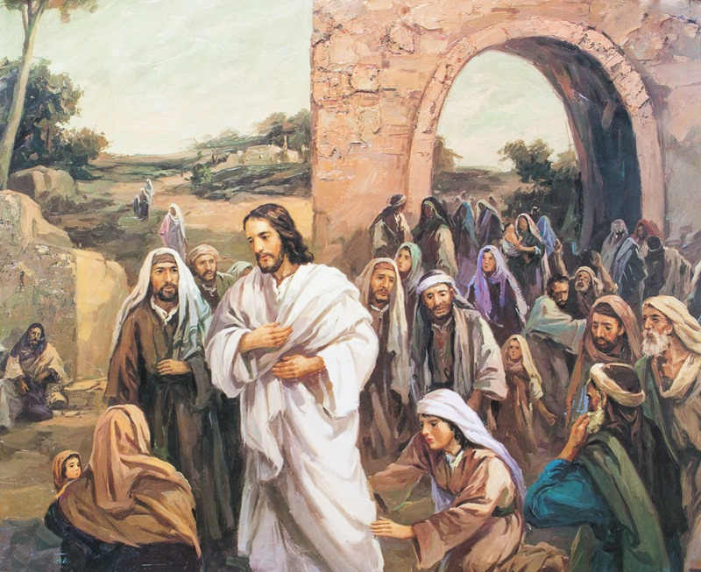
三、耶稣的教导：污秽与洁净 7：14-23

Slide 16
53既渡过去，来到革尼撒勒地方，就靠了岸。54一下船，众人认得是耶稣。55就跑遍那一带地方，听见他在何处，便将有病的人，用褥子抬到那里。56凡耶稣所到的地方，或村中，或城里，或乡间，他们都将病人放在街市上，求耶稣只容他们摸他的衣裳繸子。凡摸着的人，就都好了。 可6：53-56

Slide 17
30使徒聚集到耶稣那里，将一切所作的事，所传的道，全告诉他。 31他就说，你们来同我暗暗地到旷野地方去歇一歇。这是因为来往的人多，他们连吃饭也没有工夫。 32他们就坐船，暗暗地往旷野地方去。 33众人看见他们去，有许多认识他们的，就从各城步行，一同跑到那里，比他们先赶到了。 34耶稣出来，见有许多的人，就怜悯他们。因为他们如同羊没有牧人一般。于是开口教训他们许多道理。 可6：30-34

Slide 18
1，耶稣看重的不只是外在的洁净，更是内在，人内心的圣洁，人与上帝的关系。所以当他看见这许多的人，如同羊没有牧人一般，就怜悯他们，开口教训他们许多道理。 2，耶稣洁净的方式，不是透过外在的规条和仪式，是藉着耶稣自己、耶稣基督的恩典和他十字架上的牺牲。所以耶稣洁净的方式不是用水，而是用他自己的血。

Slide 19
今天我们生活在一个很注重外表的年代里面。生活中我们花很多时间，精力，甚至很多金钱，只为让人看起来我们很漂亮。 甚至有人把自己的照片放在社交软件前，花很多时间把圆脸拉长、调色、调光、调角度，也只为让他人看到我们最美的一面。 弟兄姊妹，你知道吗？神看重我们的内在更胜于看重我们的外在。今天我们用了多少时间、精力投注在我们的内在生命呢？

Slide 20
同样，我们也生活在一个很注重健康的年代。生活中我们注意这个食物是不是健康，是不是养生，是不是低糖，低脂，我们甚至也花很多时间和精力去健身。 我们既然这么重视保养我们的身体，我们又是花多少时间和精力去保养我们里面的生命呢？

Slide 21
祈祷/Prayer

